Slide 1
基于ALC的多入口Android应用测试方法
191250100 陆健成

Slide 2
BACKGROUND
Android应用程序日趋复杂v.s.单一的程序入口
=>某些远离程序入口的边沿活动难以到达
=>这些活动难以被测试

Slide 3
BACKGROUND
传统的单入口测试（Single-Entry Testing,SET）：从默认的程序入口点(MainActivity)开始测试。（入口单一）
SOLUTION
多入口测试（Multiple-Entry Testing,MET）：将程序的多个节点作为入口进行测试=>离默认入口(MainActivity)较远的活动得到了充分测试！

Slide 4
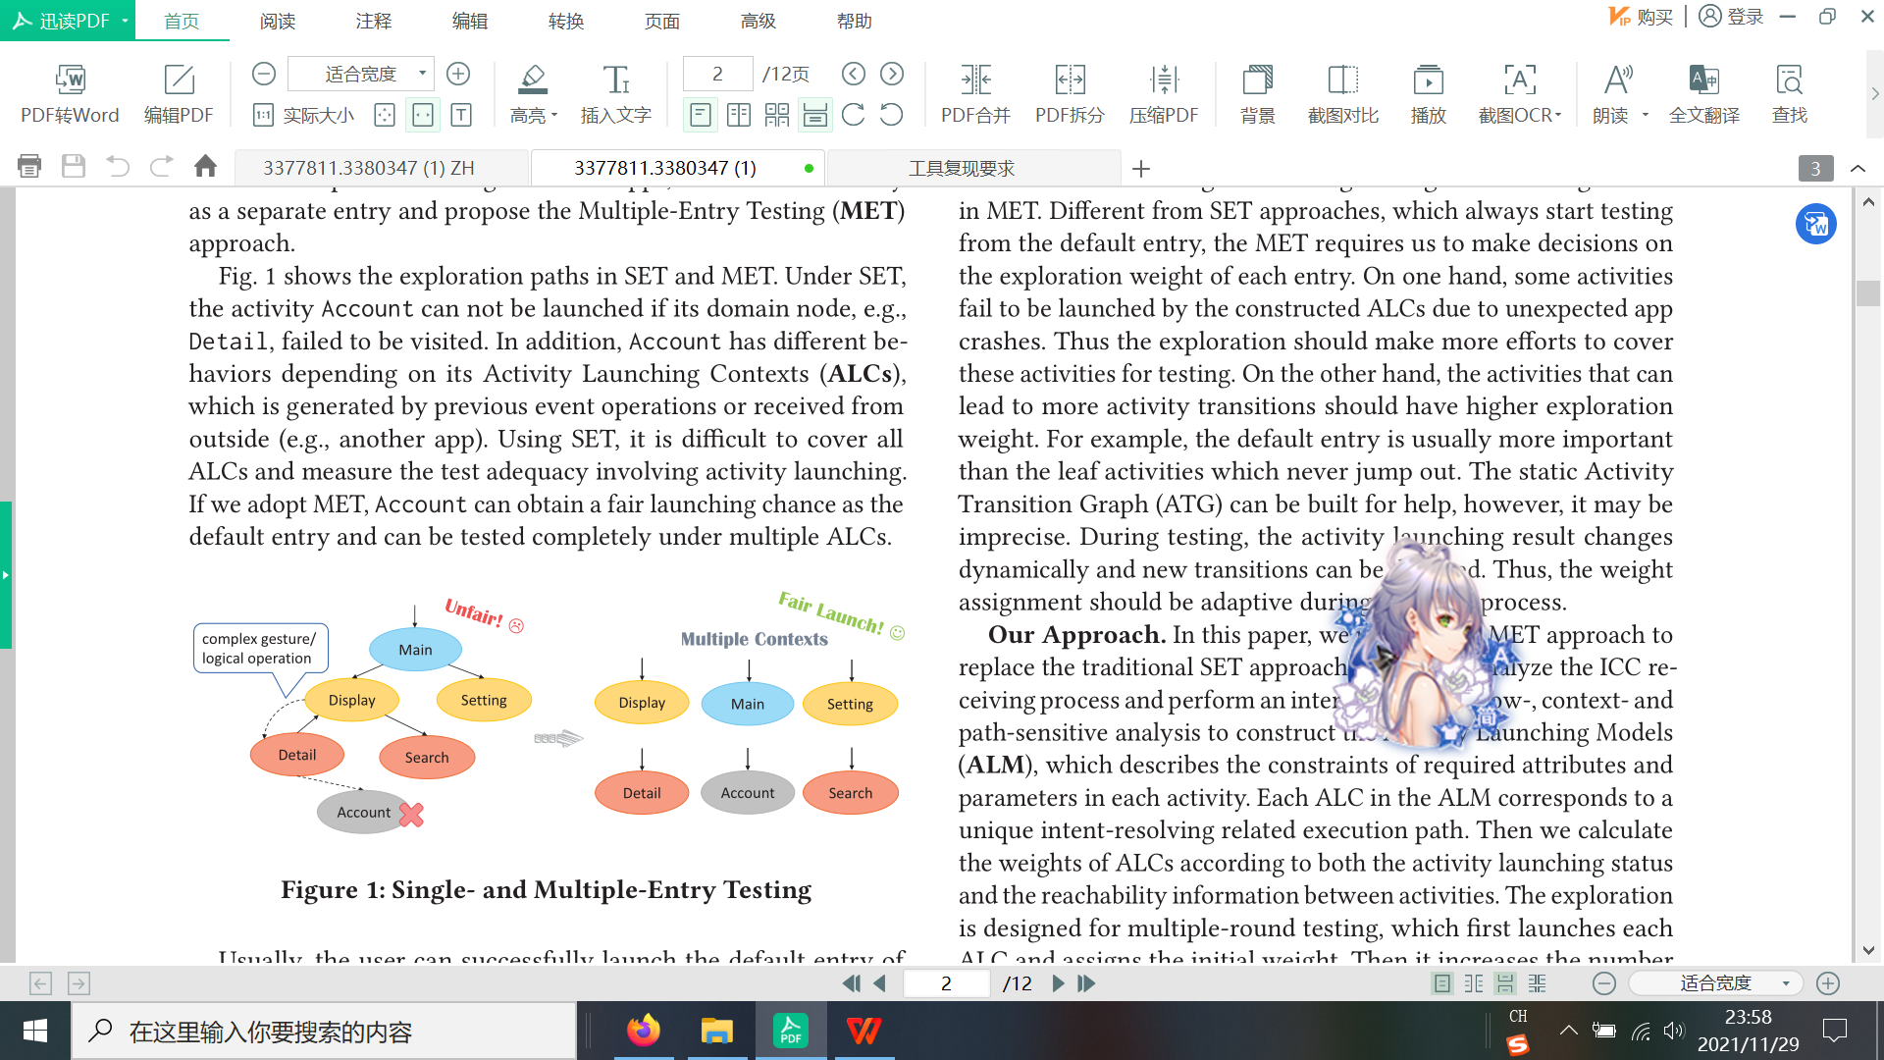
单入口测试（Single-Entry Testing,SET)
多入口测试（Multiple-Entry Testing,MET)

Slide 5
PROBLEM
其他程序节点的程序上下文(Activity Launching Contexts,ALC)，相关条件（条件不同，执行情况不同）
各个活动的权重不同

Slide 6
SOLUTION
其他程序节点的程序上下文(Activity Launching Contexts,ALC)，相关条件（条件不同，执行情况不同）
组件间通信（ICC）最重要，如何生成？
静态分析—>建模
其他因素：设备配置，活动堆栈，全局数据

Slide 7
SOLUTION
ICC:基本属性，额外参数：
基本属性(Basic Attribute):在intent-filter或Manifest中声明，在Java代码中被使用
额外参数(Extra Parameter)

Slide 8
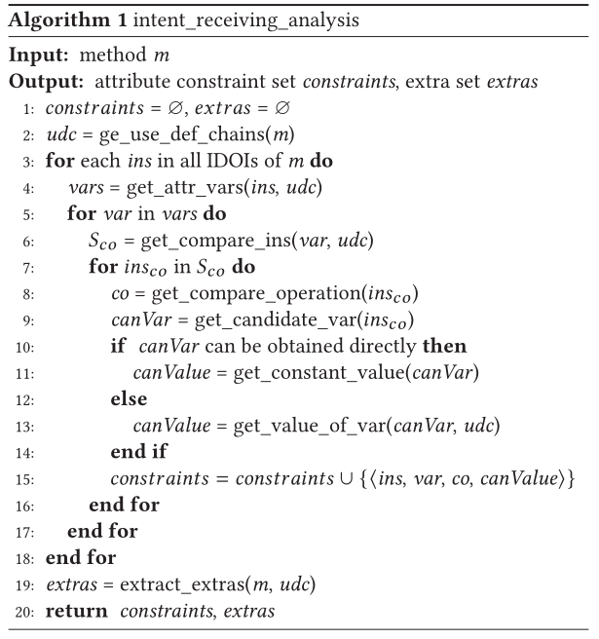
SOLUTION
Intent_receiving_analysis

Slide 9
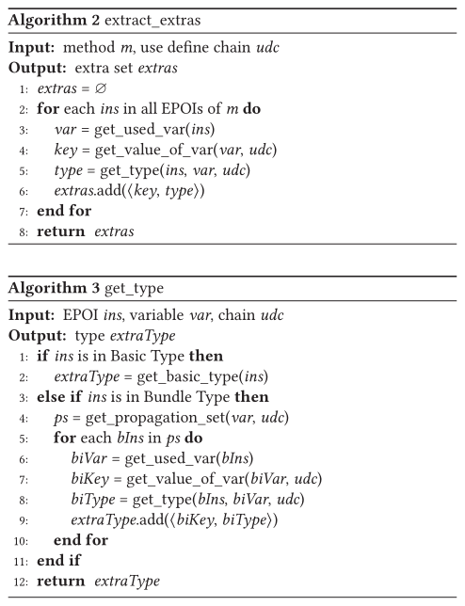
SOLUTION
额外参数的提取

Slide 10
SOLUTION
活动启动模型（ALM）：五元组M(entry,Nb,Ne,E,R)
entry:根节点，测试入口
Nb:基本属性相关节点，描述了基本属性及约束条件
Ne:额外参数相关节点
E:一组边，连接了同一条执行路径上的各个节点
R:元组(path,res),path:节点列表 res:符合约束的结果
=>转化为活动启动上下文（ALC)

Slide 11
SOLUTION
各节点权重不同
自适应算法

Slide 12
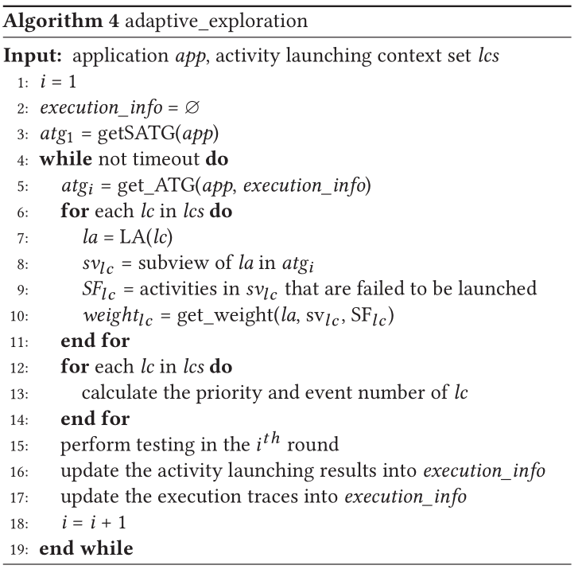
SOLUTION
自适应算法

Slide 13
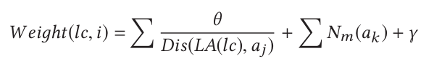
SOLUTION
各节点权重：
Dis(LA(lc),a j )：LA（执行的活动）与SF（从执行的活动进入不可达的活动）之间的距离
能通过更短的路径遍历更多活动的ALC将有更高的权重！

Slide 14
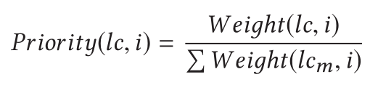
SOLUTION
优先级：
权重越高，优先级越高！

